Slide 1

基于朴素贝叶斯的
垃圾邮件过滤算法
SPAM FILTERING SYSTEM BASED ON NAIVE BAYES ALGORITHM
汇报人：何程斌 指导老师：徐晶 学号：150521310

Slide 2

01
PART
研究背景与意义

Slide 3
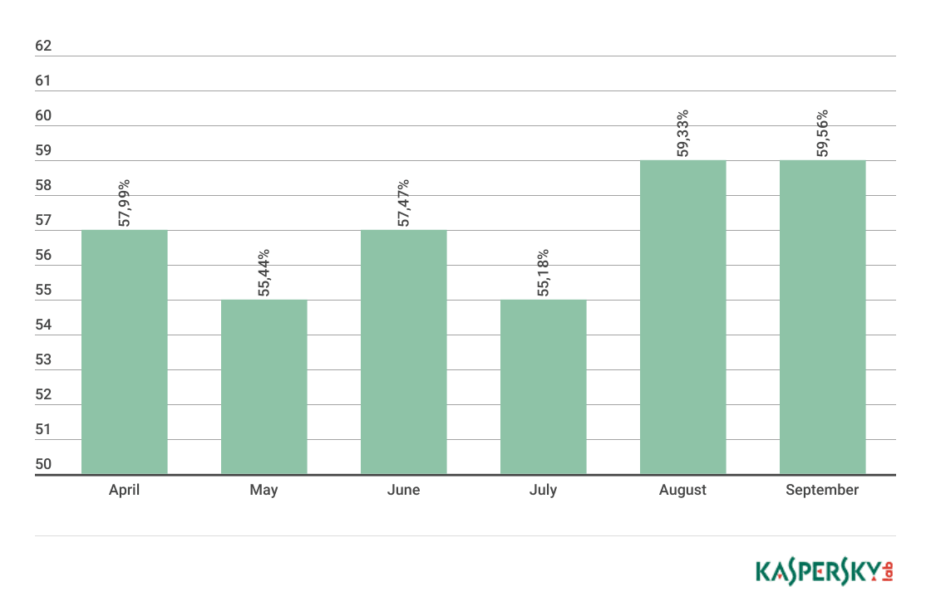
2017年第三季度全球垃圾邮件占比
2017年第三季度中垃圾邮件占比最高的月份为九月的59.56%，最低的月份为七月的55.18%，平均每个月58.02%——这个数字差不多比上一个季度，即2017年第三季度的垃圾邮件占比平均值要高出1.05个百分点。

Slide 4
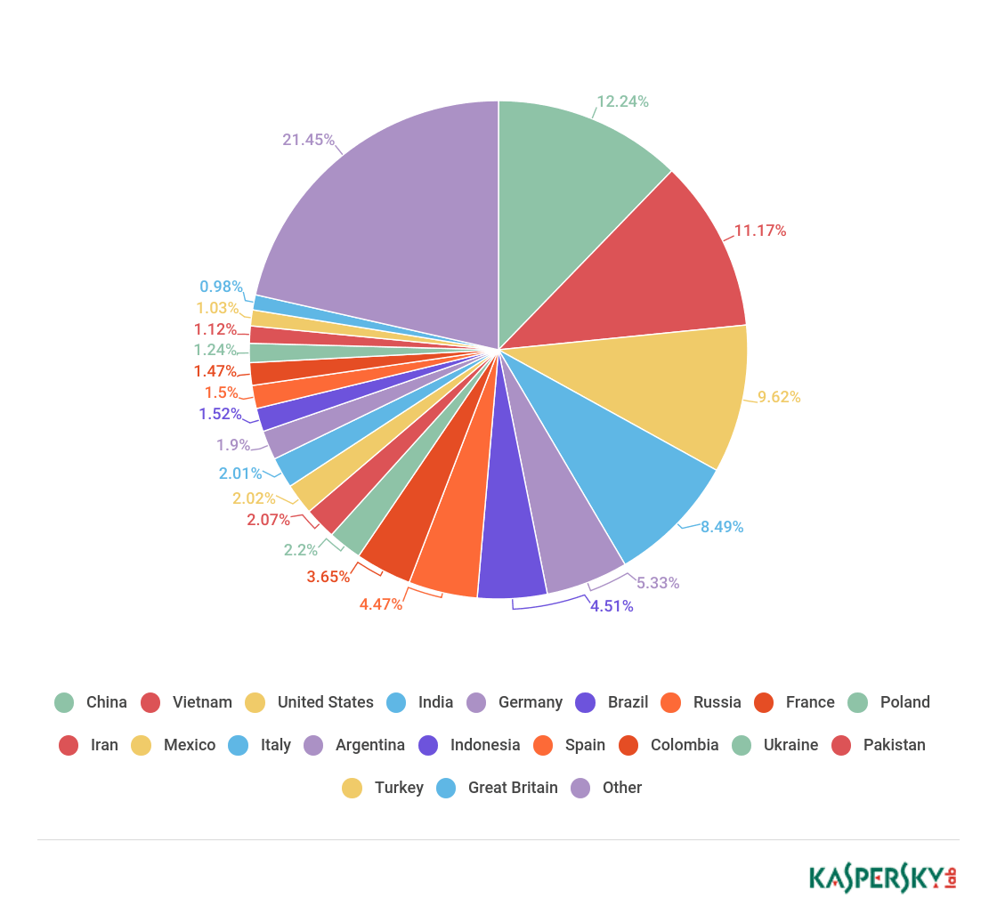
2017年第三季度全球垃圾邮件来源国
2017年第三季度中垃圾邮件的最大来源国是中国，来自中国的垃圾邮件占全球所有垃圾邮件的12.24%。第二是越南（11.17%），第三是美国（9.62%）。

Slide 5
02
PART
研究方法与思路

Slide 6
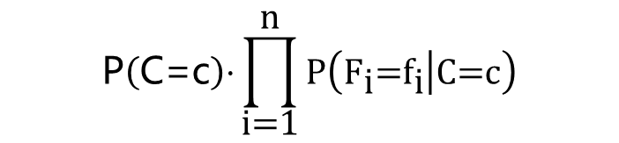
朴素贝叶斯算法
$$\text{P}\left(\text{C}\text{=}\text{c}\right)\text{⋅}\prod_{\text{i}\text{=1}}^{\text{n}}{\text{P}\left({\text{F}}_{\text{i}}\text{=}{\text{f}}_{\text{i}} | \text{C}\text{=}\text{c}\right)}$$
朴素贝叶斯算法基于贝叶斯算法，假设所有特征都相互独立。
对于电子邮件来说，特征就是组成正文的每个词语。
因此，只需计算出训练集中垃圾/合法邮件的概率和待分类邮件的每个单词属于垃圾/合法邮件的概率，即可计算出待分类邮件属于垃圾/合法邮件的概率。
比较概率，即可完成对带分类邮件的分类。

Slide 7
预处理模块
当数据集足够大时，分词这一步骤是十分耗时的。对于 trec06 数据集来说大约有 60000 封邮件样本，要完成所有 60000 封邮件样本的分词大约需要 27 分钟，这给程序的调试运行带来了极大的困难。为解决该问题，本设计将分词这一步骤独立成单独的模块。并保存分词后的结果，留作稍后的训练步骤使用，从而加快运行效率。

Slide 8
训练模块
训练模块在预处理模块处理后得到的正文词语表集合上进行训练。并且，训练算法这一步骤并非每进行分类一次便要进行一次，只需要训练出一个准确率足够高的模型，便可供分类步骤循环使用，所以，训练步骤可以单独成一个模块。

Slide 9
邮件分类模块
分类模块使用训练模块得到的模型对待分类邮件进行分类。此外，本设计还将分类模块设计成以 HTTP API 后端程序为形式作为守护进程运行，供外部程序（如邮件客户端）调用接口。

Slide 10
03
PART
改进与优化

Slide 11
改进与优化
HTML邮件处理
稀疏矩阵
对于HTML邮件，先移除 style 标签和 script 标签内的内容（没有实际的语义），然后对剩下的 HTML 文本提出正文，移除所有的HTML标签。
使用稀疏矩阵以解决创建大矩阵引起的高内存消耗问题
拉普拉斯平滑
小数下溢
当统计词语在垃圾/合法邮件中出现的次数时，将初值设置为 1，即假定所有词语都在垃圾/合法邮件中至少出现过一次，以解决零概率问题。
对原始的朴素贝叶斯公式进行一次 log 运算，以解决浮点数精度不足引起的小数向下溢出问题。

Slide 12
04
PART
研究成果与应用

Slide 13
不同训练集大小的结果数据
训练集大小 | 词集大小 平均值 | 测试集 大小 | 准确率 平均值 | 精确率 平均值 | 召回率 平均值
10 | 908 | 20000 | 0.887855 | 0.885696 | 0.955441
50 | 3306 | 20000 | 0.924845 | 0.933098 | 0.956466
100 | 5178 | 20000 | 0.947379 | 0.945317 | 0.975438
500 | 14965 | 20000 | 0.954719 | 0.955003 | 0.976015
1000 | 23275 | 20000 | 0.955300 | 0.957949 | 0.974849
5000 | 54883 | 20000 | 0.952505 | 0.967649 | 0.961841
10000 | 76204 | 20000 | 0.965700 | 0.971803 | 0.975324
20000 | 104593 | 20000 | 0.968320 | 0.979485 | 0.976428
40000 | 141830 | 20000 | 0.971235 | 0.978030 | 0.977662

Slide 14
THANKS
感谢各位老师

